Slide 1



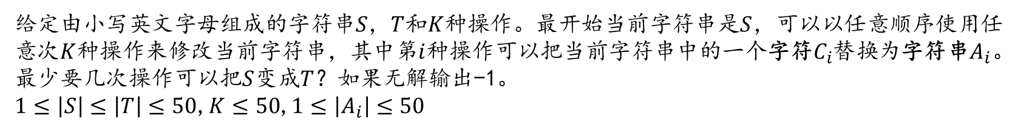
海 亮 高 级 中 学
Replace
HAILIANG SENIOR HIGH SCHOOL
给定由小写英文字母组成的字符串$S，T$和$K$种操作。最开始当前字符串是$S$，可以以任意顺序使用任意$次K$种操作来修改当前字符串，其中第$i$种操作可以把当前字符串中的一个字符$C_{i}$替换为字符串$A_{i}。$
最少要几次操作可以把$S$变成$T$？如果无解输出-1。
$1≤\left|S\right|≤\left|T\right|≤50$,$K≤50$,$1≤\left|A_{i}\right|≤50$
ab
cbca
3
a b
b ca
a efg
ab->bb->bca->caca->cbca

Slide 2
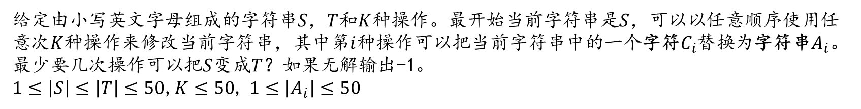

海 亮 高 级 中 学
Replace
HAILIANG SENIOR HIGH SCHOOL
给定由小写英文字母组成的字符串$S，T$和$K$种操作。最开始当前字符串是$S$，可以以任意顺序使用任意$次K$种操作来修改当前字符串，其中第$i$种操作可以把当前字符串中的一个字符$C_{i}$替换为字符串$A_{i}。$
最少要几次操作可以把$S$变成$T$？如果无解输出-1。
$1≤\left|S\right|≤\left|T\right|≤50$,$K≤50$, $1≤\left|A_{i}\right|≤50$
分析S到T的变换过程，整体来看，最终是S里的每个字符变成T中的一段区间。
于是设$dp_{i,j}表示$S的前i个字符对应T的前j个，转移枚举$S_{i}$对应的区间长度。
所以需要求$f_{ch, L, R}$表示字符ch变成$T\left[L,R\right]的$最少次数。
分析字符ch到$T\left[L,R\right]的变换$过程，
某次操作从长度1变成长度大于1的字符串。
所以设计$g_{i, j, L, R}$表示字符串$A_{i}$长为$j$的前缀，变成$T\left[L,R\right]的$最少次数，转移枚举$A_{i,j}$对应的区间长度。
$$g_{i, j, L, R}=\min_{L≤k<R}\left(g_{i, j−1, L, k}+f_{A_{i,j}, k+1, R}\right)$$
当前状态依赖$R−L+1$更小的状态，我们按$R−L+1$从小到大的顺序求。
实现时可以增加操作$ℶ→S，$不用做第一个dp。
效率${50}^{5}/3!$

Slide 3
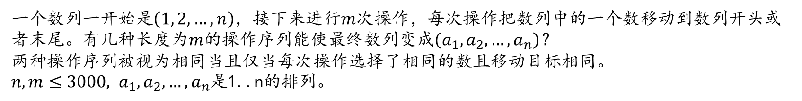
海 亮 高 级 中 学
Cigar Box
HAILIANG SENIOR HIGH SCHOOL
一个数列一开始是$\left(1, 2, …, n\right)$，接下来进行$m$次操作，每次操作把数列中的一个数移动到数列开头或者末尾。有几种长度为$m$的操作序列能使最终数列变成$\left(a_{1}, a_{2}, …, a_{n}\right)？$
两种操作序列被视为相同当且仅当每次操作选择了相同的数且移动目标相同。
$n,m≤3000, a_{1}, a_{2}, …, a_{n}$是1..n的排列。

Slide 4
海 亮 高 级 中 学
Cigar Box
HAILIANG SENIOR HIGH SCHOOL
一个数列一开始是$\left(1, 2, …, n\right)$，接下来进行$m$次操作，每次操作把数列中的一个数移动到数列开头或者末尾。有几种长度为$m$的操作序列能使最终数列变成$\left(a_{1}, a_{2}, …, a_{n}\right)？$
两种操作序列被视为相同当且仅当每次操作选择了相同的数且移动目标相同。
$n,m≤3000, a_{1}, a_{2}, …, a_{n}$是1..n的排列。
对某个数字$x$进行的操作中，只有最后一次操作是有效的。
我们只需要确定哪些位置的操作是同种数字，具体数字会根据有效操作在操作序列中的位置自动对应。
设有$L$个有效操作往左丢，$R$个有效操作往右丢，那么$a_{L+1}…a_{n−R}$要递增。
考虑从右往左逐位确定操作序列，$f_{i,L,R}表示$考虑完后$i$位，有$L$个有效操作往左丢，$R$个有效操作往右丢的方案数。枚举下一位是有效操作，还是跟后面某个有效操作同类的无效操作。
我们需要的只是$f_{m, 1..n, 1..n}$的这些状态
可以先不确定每个有效操作是往左丢还是往右丢，即$g_{i, j}$表示考虑完后$i$位有$j$个有效操作，
最后算$f_{m, 1..n, 1..n}$这些状态时再确定每个有效操作是什么方向，也就是乘上一个组合数。

Slide 5
海 亮 高 级 中 学
背包
HAILIANG SENIOR HIGH SCHOOL
有$M$个背包容量分别为$X_{i}$千克，$N$个物品的重量分别为$Y_{i}$千克，请问最少需要多少个背包可以把$N$
个物品全部装进去呢？如果装不下请输出$−1$。
$1≤N≤20, 1≤M≤50, 1≤X_{i}, Y_{i}≤{10}^{8}$

Slide 6
海 亮 高 级 中 学
背包
HAILIANG SENIOR HIGH SCHOOL
有$M$个背包容量分别为$X_{i}$千克，$N$个物品的重量分别为$Y_{i}$千克，请问最少需要多少个背包可以把$N$
个物品全部装进去呢？如果装不下请输出$−1$。
$1≤N≤20, 1≤M≤50, 1≤X_{i}, Y_{i}≤{10}^{8}$
一定选择最大的一些背包，先把背包从大到小排序。
依次确定每个背包装的物品状态，$f_{i,S}$表示前i个包能否装状态为$S$的物品，转移枚举下个背包装哪些物品
转移的数量太多了，考虑每次只装一个物品。
那么每次从还没装入的物品里选一个，装当前背包或者装下一个新的空背包。
为了判断能否装当前背包，状态要记当前背包的剩余容量，$f_{i, S, last}$表示前i个背包装状态为$S$的物品，第i个背包剩下空间为last是否可行。
在$f_{i, S, *}所有$状态中，显然剩余空间最大的那个状态是最好的。所以只要求出$f_{i, S}$表示前$\text{i}$个背包装入状态为$S$的物品，第$i$个包的最多剩余空间。复杂度$O\left(n^{2}2^{n}\right)。$

Slide 7
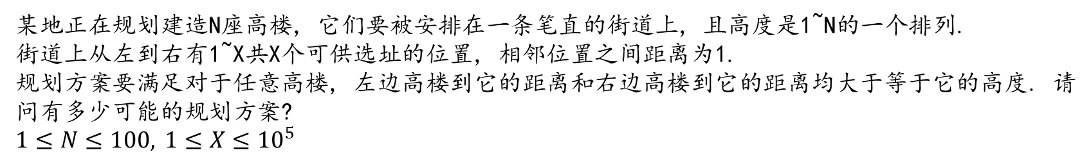
海 亮 高 级 中 学
高楼建造
HAILIANG SENIOR HIGH SCHOOL
某地正在规划建造N座高楼, 它们要被安排在一条笔直的街道上, 且高度是1~N的一个排列.
街道上从左到右有1~X共X个可供选址的位置, 相邻位置之间距离为1.
规划方案要满足对于任意高楼, 左边高楼到它的距离和右边高楼到它的距离均大于等于它的高度. 请问有多少可能的规划方案?
$1≤N≤100, 1≤X≤{10}^{5}$

Slide 8
海 亮 高 级 中 学
高楼建造
HAILIANG SENIOR HIGH SCHOOL
某地正在规划建造N座高楼, 它们要被安排在一条笔直的街道上, 且高度是1~N的一个排列.
街道上从左到右有1~X共X个可供选址的位置, 相邻位置之间距离为1.
规划方案要满足对于任意高楼, 左边高楼到它的距离和右边高楼到它的距离均大于等于它的高度. 请问有多少可能的规划方案?
$1≤N≤100, 1≤X≤{10}^{5}$
考虑先确定N座楼之间的顺序，再确定具体位置。
使用简单组合技巧可知，放具体位置的方案数只跟$∑max⁡(h_{i},h_{i+1})有关$。
考虑对$N^{2}$个$∑max⁡(h_{i},h_{i+1})$的取值，求对应的排列数量。
我们关心相邻的值，所以考虑从小到大放入数字的决策过程，状态记一维跟$∑max⁡(h_{i},h_{i+1})$相关的信息。
但是每次加入数字会使一个旧的间隔消失，而我们没有旧的间隔相关信息。
我们直接规定某些间隔不能消失，会保留到最后。状态中记下这些间隔的和。
插入一个数字时需要知道可以插入的位置数量，所以状态里记不能消失的间隔数量。
$f\left[i\right]\left[j\right][k]$表示插入前$i$个数，有$j$个间隔保留到最后，这$j$个间隔的和是$k$的方案数。

Slide 9

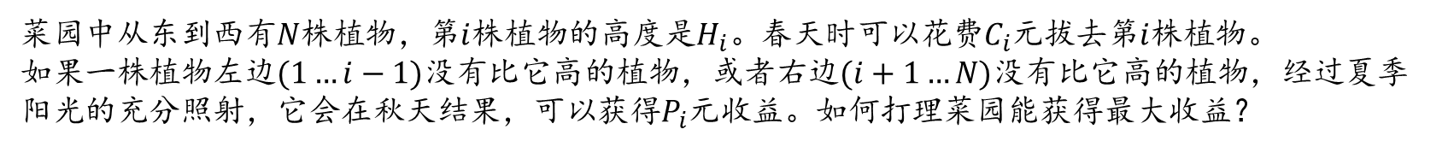
海 亮 高 级 中 学
菜园
HAILIANG SENIOR HIGH SCHOOL
菜园中从东到西有$N$株植物，第$i$株植物的高度是$H_{i}。$春天时可以花费$C_{i}$元拔去第$i$株植物。
如果一株植物左边$(1…i−1)$没有比它高的植物，或者右边$(i+1…N)$没有比它高的植物，经过夏季阳光的充分照射，它会在秋天结果，可以获得$P_{i}$元收益。如何打理菜园能获得最大收益？

Slide 10
海 亮 高 级 中 学
菜园
HAILIANG SENIOR HIGH SCHOOL
菜园中从东到西有$N$株植物，第$i$株植物的高度是$H_{i}。$春天时可以花费$C_{i}$元拔去第$i$株植物。
如果一株植物左边$(1…i−1)$没有比它高的植物，或者右边$(i+1…N)$没有比它高的植物，经过夏季阳光的充分照射，它会在秋天结果，可以获得$P_{i}$元收益。如何打理菜园能获得最大收益？
结果的植物高度一定先递增再递减。
于是考虑算每个位置结尾的递增序列的最大收益。递减同理。
${dp}_{i}$表示以位置$i$结尾的递增序列的最大收益，从高度$≤H_{i}$的位置转移过来。
这让我们想到用个辅助数组维护前面的状态对后续的贡献。
$g_{h}$表示前面的状态对后续一个高度为h的位置，最大转移是多少。
那么${dp}_{i}=g_{H_{i}}+P_{i}，$
经过第$i$个位置，所有$g\left[1..H_{i}−1\right]都要$减去$C_{i}$，然后$g\left[H_{i}..N\right]$对${dp}_{i}$取max。
这些操作都可以使用线段树维护。

Slide 11
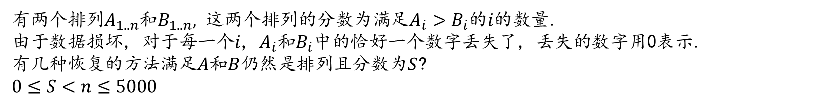
海 亮 高 级 中 学
排列
HAILIANG SENIOR HIGH SCHOOL
有两个排列$A_{1..n}$和$B_{1..n},$ 这两个排列的分数为满足$A_{i}>B_{i}$的$i$的数量.
由于数据损坏, 对于每一个$i$, $A_{i}$和$B_{i}$中的恰好一个数字丢失了, 丢失的数字用0表示.
有几种恢复的方法满足$A$和$B$仍然是排列且分数为$S$?
$0≤S<n≤5000$
例如：
4 2
4 2 0 0
0 0 4 2
可以是4 2 1 3\n1 3 4 2，也可以是4 2 3 1\n3 1 4 2，所以答案是2。

Slide 12
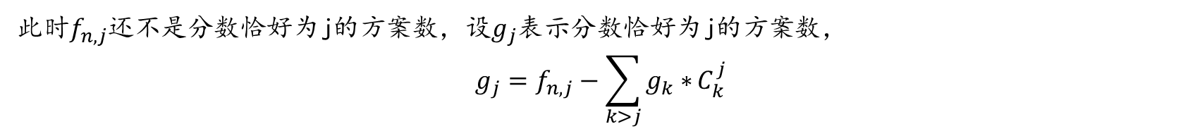
海 亮 高 级 中 学
排列
HAILIANG SENIOR HIGH SCHOOL
有两个排列$A_{1..n}$和$B_{1..n},$ 这两个排列的分数为满足$A_{i}>B_{i}$的$i$的数量.
由于数据损坏, 对于每一个$i$, $A_{i}$和$B_{i}$中的恰好一个数字丢失了, 丢失的数字用0表示.
有几种恢复的方法满足$A$和$B$仍然是排列且分数为$S$?
$0≤S<n≤5000$
可以分成两个子问题，对于子问题，求出每种分数对应的方案数。
子问题可以表示为：给定数组A，B，任意匹配A和B，每种分数对应的匹配方案有多少？
分数恰好为某值的方案数不好求，考虑容斥。
$f_{i,j}$表示从小到大考虑前$i$个A，规定其中$j$个匹配了更小的B，其余暂不匹配的方案数。
$$f_{i,j}=f_{i−1,j}+f_{i−1,j−1}∗\left(num_{i}−j+1\right)$$
最终的$f_{n,j}$乘上$\left(n−j\right)!，$表示剩下的任意匹配。
此时$f_{n,j}$还不是分数恰好为j的方案数，设$g_{j}$表示分数恰好为j的方案数，
$$g_{j}=f_{n,j}−\sum_{k>j}{g_{k}∗}C_{k}^{j}$$

Slide 13
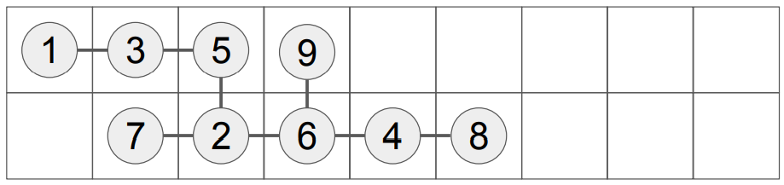
海 亮 高 级 中 学
Embedding
HAILIANG SENIOR HIGH SCHOOL
给定一颗$N$个节点的树，把树嵌入$2×N$的网格中，使得节点1在左上角格子，且树上相邻的节点在网格中四相邻。有几种嵌入的方法？ $N≤3×{10}^{5}$

Slide 14
海 亮 高 级 中 学
Embedding
HAILIANG SENIOR HIGH SCHOOL
给定一颗$N$个节点的树，把树嵌入$2×N$的网格中，使得节点1在左上角格子，且树上相邻的节点在网格中四相邻。有几种嵌入的方法？ $N≤3×{10}^{5}$
$dp_{i}$表示以i为根的子树，把i放左上角对应的答案。
$如果$i有两个儿子，找到对应的两条链末端；
$如果$i有一个儿子j，放下面的转移显然；放右边是$dp_{j}$，补上缺少的一种情况。

Slide 15
海 亮 高 级 中 学
Lights Out on Connected Graph
HAILIANG SENIOR HIGH SCHOOL
给定一个$N个$点$M$条边的简单连通无向图$G$。
在$2^{M}种$删边方式中，有几种能使剩下的图是连通的二分图？
$N≤17, M≤N(N−1)/2$

Slide 16
海 亮 高 级 中 学
Lights Out on Connected Graph
HAILIANG SENIOR HIGH SCHOOL
给定一个$N个$点$M$条边的简单连通无向图$G$。
在$2^{M}种$删边方式中，有几种能使剩下的图是连通的二分图？
$N≤17, M≤N(N−1)/2$
考虑交换枚举顺序，先确定哪些点在左半边，哪些点在右半边，然后在这些点之间的边里选一些形成二分图。但是这样确定的图可能不连通。
考虑算连通图的套路，枚举包含最小编号的连通块T。
先算$g_{S}$表示把点集S黑白染色，在连接黑白的边里选一些，不要求连通的方案数。
令$f_{S}$表示把点集S黑白染色，在连接黑白的边里选一些，形成连通的方案数。
$f_{S}=g_{S}−∑f_{T}∗g_{S\backslash T}$

Slide 17


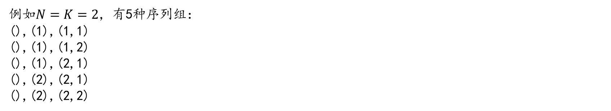
海 亮 高 级 中 学
Sequence Growing Hard
HAILIANG SENIOR HIGH SCHOOL
例如$N=K=2$，有5种序列组：
(),(1),(1,1)
(),(1),(1,2)
(),(1),(2,1)
(),(2),(2,1)
(),(2),(2,2)

Slide 18
海 亮 高 级 中 学
Sequence Growing Hard
HAILIANG SENIOR HIGH SCHOOL
每次操作相当于在序列末尾或者一个$<x$的数前面插入$x。$
把$x$插到$y$前面可以理解为$x$挂到$y下面$，最终形成一颗树。
设$dp_{i,j}$表示有多少方法形成i个点，根节点数值为j的树。
枚举第一个子树的大小和根节点值进行转移。

Slide 19
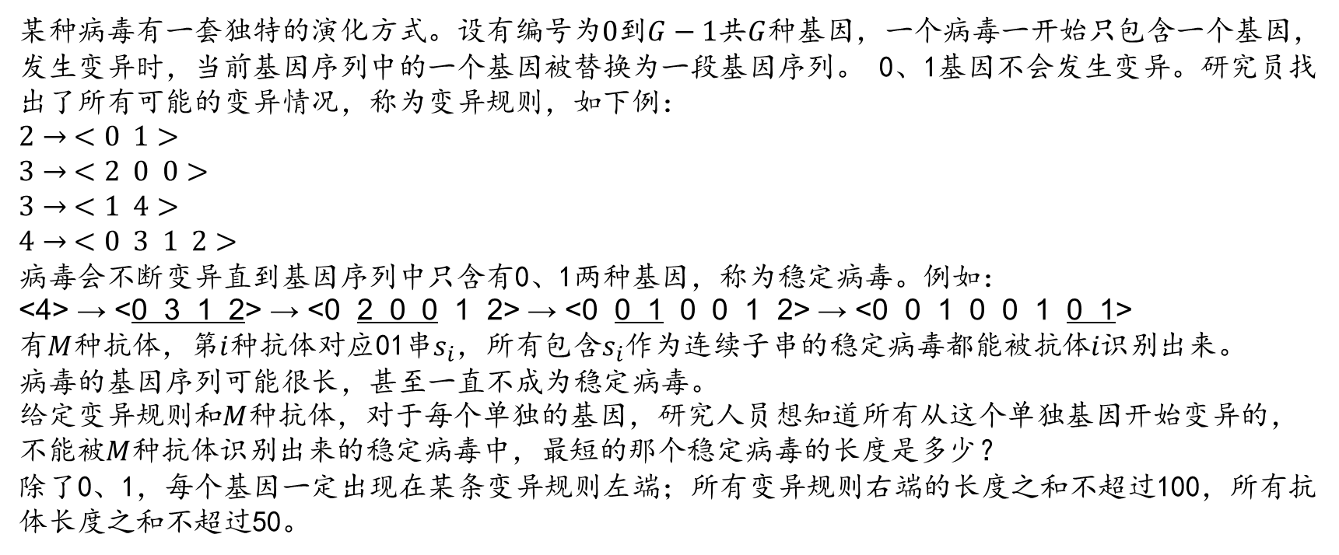
海 亮 高 级 中 学
病毒
HAILIANG SENIOR HIGH SCHOOL
某种病毒有一套独特的演化方式。设有编号为$0$到$G−1共G$种基因，一个病毒一开始只包含一个基因，
发生变异时，当前基因序列中的一个基因被替换为一段基因序列。 0、1基因不会发生变异。研究员找出了所有可能的变异情况，称为变异规则，如下例：
$2→ <0 1>$
$3→ <2 0 0>$
$3→ <1 4>$
$4→ <0 3 1 2>$
病毒会不断变异直到基因序列中只含有0、1两种基因，称为稳定病毒。例如：
<4> → <0 3 1 2> → <0 2 0 0 1 2> → <0 0 1 0 0 1 2> → <0 0 1 0 0 1 0 1>
有$M$种抗体，第$i$种抗体对应01串$s_{i}$，所有包含$s_{i}$作为连续子串的稳定病毒都能被抗体$i识别$出来。
病毒的基因序列可能很长，甚至一直不成为稳定病毒。
给定变异规则和$M$种抗体，对于每个单独的基因，研究人员想知道所有从这个单独基因开始变异的，不能被$M$种抗体$识别$出来的稳定病毒中，最短的那个稳定病毒的长度是多少？
除了0、1，每个基因一定出现在某条变异规则左端；所有变异规则右端的长度之和不超过100，所有抗体长度之和不超过50。

